Slide 1
Kecerdasan Buatan
Eri Eli Lavindi, M.Kom

Slide 2
Kecerdasan Buatan / Artificial Intelligence (AI) ?
Artificial Intelligence (AI) atau kecerdasan buatan adalah salah satu bidang ilmu komputer yang mempelajari cara membuat sistem komputer yang dapat berpikir, belajar, memecahkan masalah, dan mengerjakan suatu hal layaknya manusia.

Slide 3
AI dapat melakukan salah satu dari keempat faktor berikut :
Acting Humanly, sistem bertindak layaknya manusia.
Thinking Humanly, sistem dapat berpikir seperti manusia.
Think Rationally, sistem dapat berpikir secara rasional.
Act Rationally, sistem mampu bertindak secara rasional.

Slide 4
Sistem Kerja AI
membutuhkan banyak data dan menggunakan algoritma cerdas untuk membuat sistem dapat mempelajari suatu hal sendiri. AI adalah bidang studi yang mencakup banyak teori, metode, teknologi, serta beberapa sub bidang seperti machine learning, neural network, deep learning, computer vision, dan natural language processing (NLP).

Slide 5
Materi :
01 | Pengantar AI/Instalasi Tools
02 | Teknologi dan Aplikasi AI
03 | Metodologi Data Science
04 | Tools Project Data Science
05 | Bussiness Understanding

Slide 6
Materi :
01 | Data Understanding
02 | Visualisasi Data
03 | Data Preparation
04 | Transformasi Data
05 | Feature Enginering & Labelling

Slide 7
Materi :
01 | Membangun Model
02 | Regresi
03 | Clustering
04 | Membangun Model Artificial Neural Network (ANN)
05 | Evaluasi Model

Slide 8
Materi :
01 | Deploymen Model
02
03
04
05

Slide 9
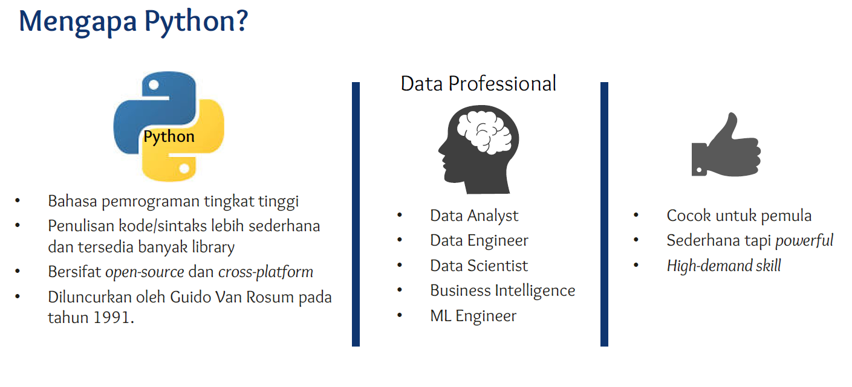

Slide 10
Tools Yang Diperlukan
Selamapembelajaranberbagaitools akandipergunakan, seperti:
●python
●Development Environment:
Google Colab(https://colab.research.google.com/).
Python (https://www.python.org/downloads/)
JupyterNotebook (https://jupyter.org/install)
●Library python seperti
NumPy : himpunan dan matriks,
SciPy : algoritme dan fungsi matematika ,
Pandas : memanipulasi tabel numerik dan deret waktu,
Matplotlib :isualisasi data seperti membuat plot grafik,
Seaborn : membuat grafik dan statistik ,
Scikit-learn : pustaka pembelajaran mesin
Tools perlu dipasang sebelum pelaksanaan perkuliahan

Slide 11
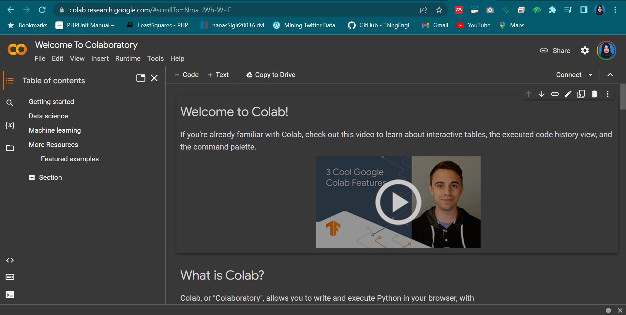
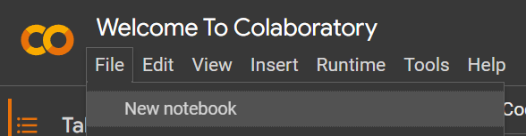
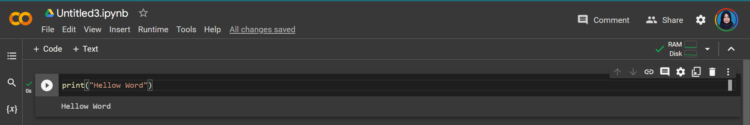
Google Colab

Slide 12
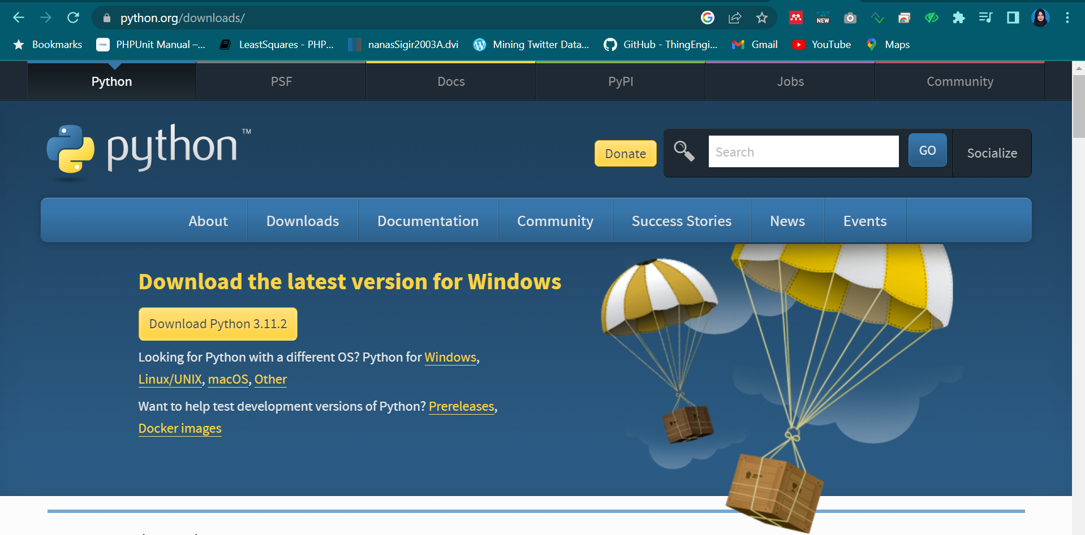
Installasi Python
Buka file install yang sudah di download dari website resmi Python dengan double click
Pilih "Install for all users" agar bisa digunakan oleh semua user di komputer atau laptop
Konfigurasi Python agar dikenali oleh sistem operasi dengan checklist Add Python to PATH atau versi yang kamu install
Klik Install Now
Jika instalasi berhasil akan muncul tulisan Setup was Successful

Slide 13
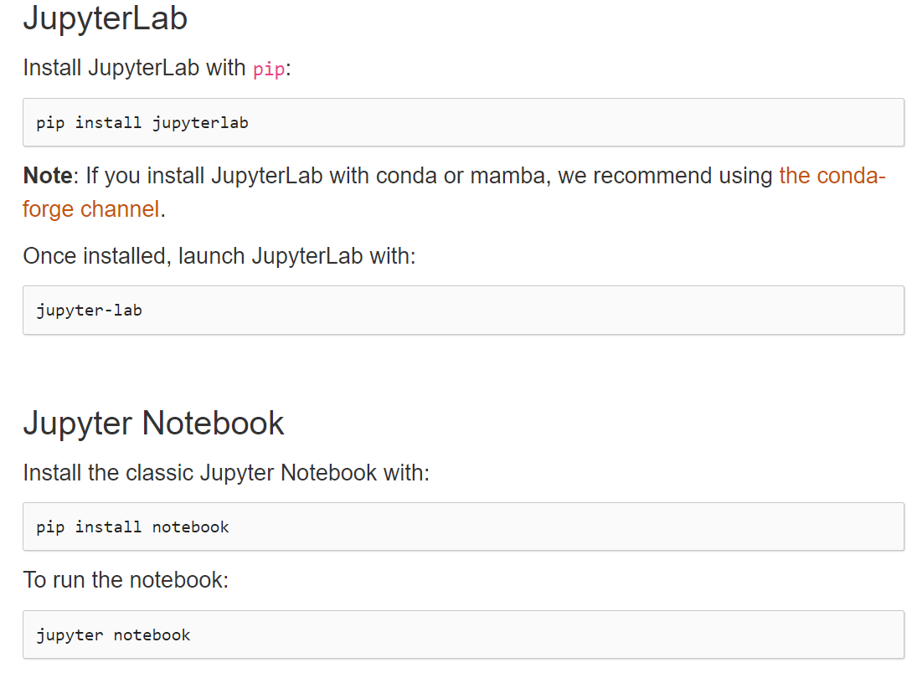
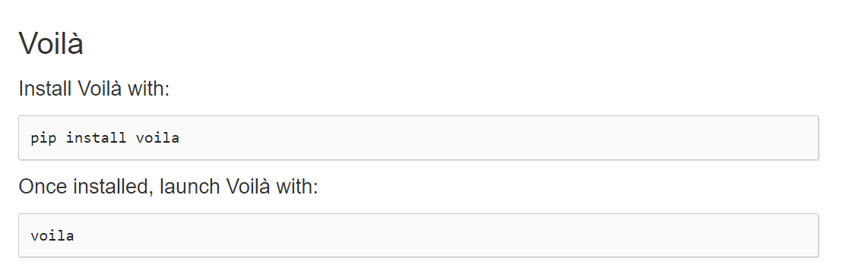
Isntall Jupyter Notebook

Slide 14
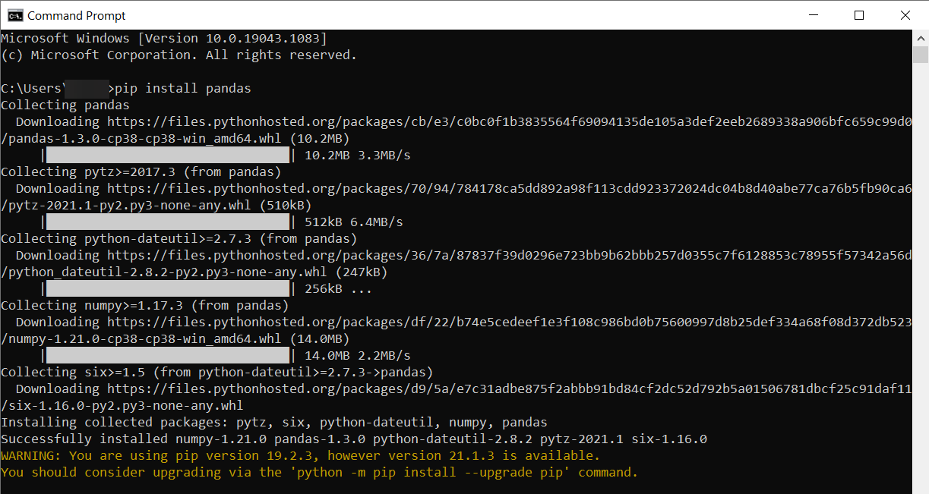
Install Pandas

Slide 15
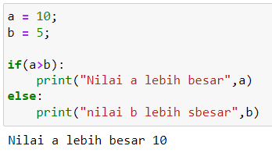
Kondisi Pada Python

Slide 16
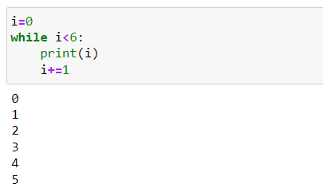
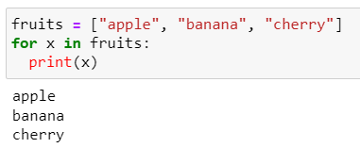
Perulangan Pada Python

Slide 17
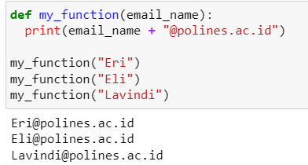
Fungsi pada Python

Slide 18
Sampai sini dulu yaa..

